Slide 1

MÓDULO 13 · ASTROFÍSICA E COSMOLOGIA AVANÇADA · AULA 185
Ondas Gravitacionais
Detecção e eventos cósmicos extremos
Ondas Gravitacionais (Detecção e eventos cósmicos extremos)

Slide 2
Para começar
Einstein previu em 1916 que eventos cósmicos violentos produziriam ondulações no espaço-tempo. Quanto tempo levou pra confirmar isso?
POSSOR · Astrofísica e Cosmologia Avançada · Aula 185
2

Slide 3
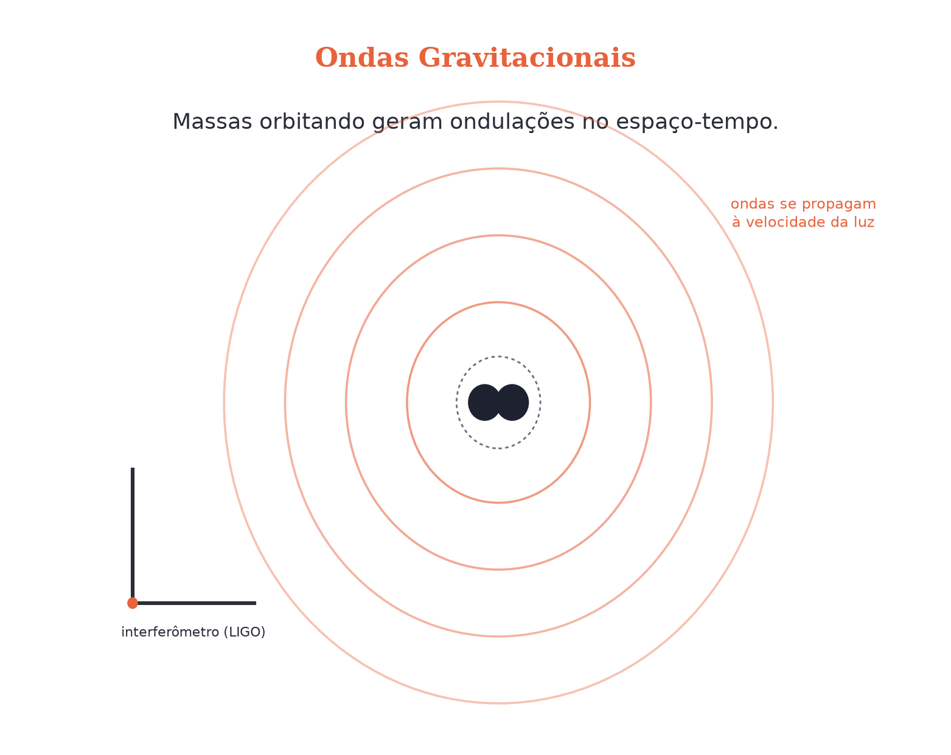
O conceito central
Ondas gravitacionais são ondulações na curvatura do espaço-tempo, geradas por massas aceleradas de forma assimétrica.
POSSOR · Astrofísica e Cosmologia Avançada · Aula 185
3

Slide 4
Como funciona
Um século de espera:
• 1916: previsão teórica de Einstein
• 2015: LIGO detecta GW150914 — fusão de dois buracos negros
• 2017: Prêmio Nobel de Física
POSSOR · Astrofísica e Cosmologia Avançada · Aula 185
4

Slide 5

Cuidado com essa armadilha
O efeito é tão fraco que distorce distâncias por MENOS que o tamanho de um próton — por isso exige detectores extremos.
POSSOR · Astrofísica e Cosmologia Avançada · Aula 185
5

Slide 6
Exemplo resolvido
Astronomia multimensageira (GW170817).
Onda gravitacional detectada
Luz do mesmo evento, segundos depois
Duas "mensagens" do mesmo evento
POSSOR · Astrofísica e Cosmologia Avançada · Aula 185
6

Slide 7
Roteiro de hoje
1
Pergunta inicial
2
Ondas gravitacionais e o LIGO
3
GW150914 e astronomia multimensageira
4
Exercícios
POSSOR · Astrofísica e Cosmologia Avançada · Aula 185
7

Slide 8

Hora dos Exercícios — Fixação
QUESTÃO 1
O que são ondas gravitacionais, e que tipo de evento cósmico as produz de forma detectável?
💡 Dica
Ondas gravitacionais existem de qualquer massa acelerada — só que, no dia a dia, são fracas demais pra detectar.
POSSOR · Astrofísica e Cosmologia Avançada · Aula 185
8

Slide 9

Gabarito e Encerramento
Resposta
São ondulações que se propagam pela curvatura do espaço-tempo, à velocidade da luz, produzidas por massas aceleradas de forma assimétrica. Eventos como a fusão de dois buracos negros ou de duas estrelas de nêutrons produzem ondas gravitacionais fortes o suficiente para serem detectadas na Terra.
Resumo da Aula
Só eventos extremamente massivos e acelerados (fusão de buracos negros) produzem ondas detectáveis.
• A detecção direta em 2015 confirmou, cem anos depois, uma previsão de Einstein.
Próxima aula: Dinâmica Galáctica (Curvas de rotação de galáxias).
POSSOR · Astrofísica e Cosmologia Avançada · Aula 185
9

